Slide 1
Файлова структура и организация на данните
КМИТ, 5 клас, Елена Маврова-Ненкова

Slide 2
Файл (File)
Компютърът съхранява документите във вид на файлове.
Всеки файл има собствено име, което се състои от две части.
Име – записва се с латински или български букви и цифри. Името се задава от нас.
Разширение – показва вида на запаметената информация.
Примери: молба.docx, писмо.txt, васко.jpg.
КМИТ, 5 клас, Елена Маврова-Ненкова

Slide 3

2. Папка
Файловете се разполагат в папки.
Папките могат да съдържат други папки или файлове.
КМИТ, 5 клас, Елена Маврова-Ненкова

Slide 4
2. Файлова структура.
Дърво на папките
Организацията на файловете и папки има йерархична /дървовидна/ структура.
Прилича на разклонено дърво, обърнато с корена нагоре.
В една папка не може да има два файла с едно и също име.
КМИТ, 5 клас, Елена Маврова-Ненкова

Slide 5
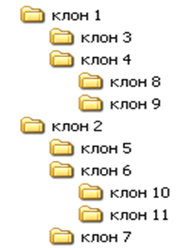

Дърво на папките
КМИТ, 5 клас, Елена Маврова-Ненкова

Slide 6
Корен на дървото – е устройството.
Клоните – са папките. Папка, която се намира в друга папка, се нарича подпапка (наследник), а папката която я съдържа – родител.
Листата – са файловете.
КМИТ, 5 клас, Елена Маврова-Ненкова

Slide 7
4. Работа с файлове и папки
Компютърните програми, който управляват работата с файлове и папки, се наричат файлови мениджъри.
Един такъв е File Explorer (Файлов мениджър).
Той може да се отвори от меню
Start → File Explorer
или от
Лентата на задачите → File Explorer →
This PC
КМИТ, 5 клас, Елена Маврова-Ненкова

Slide 8
Областта, в която се визуализират всички файлове в прозореца на файловия мениджър, най-често може да бъде подредена по име, по дата, по размер, по тип.
Това може да стане от
Изглед → Текущ изглед → Сортирай по
КМИТ, 5 клас, Елена Маврова-Ненкова

Slide 9
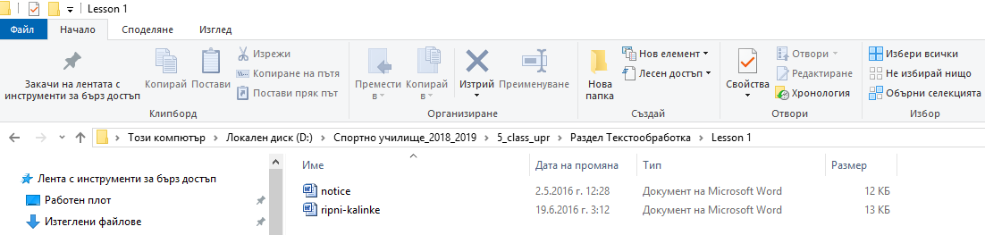
име на файла
тип на файла
размер
дата на създаване/промяна

Slide 10
5. Действия с файлове и папки
5.1. Създаване на папка
От меню Home (Начало) → New Folder (Нова папка)
5.2. Маркиране на една и повече от една папка
  Кликваме с мишката еднократно върху папката
  Кликваме последователно върху иконите на папките, които искаме да маркираме едновременно, с натиснат клавиш Ctrl
КМИТ, 5 клас, Елена Маврова-Ненкова

Slide 11
5.3. Копиране на папки/файлове
I-ви начин
Кликваме върху папката/файла и от
меню Home (Начало) → Copy (Копирай).
Кликваме на мястото, където искаме
да копираме папката/файла и
избираме Paste (Постави).
КМИТ, 5 клас, Елена Маврова-Ненкова

Slide 12
5.3. Копиране на папки/файлове
II-ри начин
Кликваме с десен бутон върху
папката/файла, която искаме да
копитаме и избираме от контекстното
меню Copy (Копирай), отиваме на мястото,
където искаме да я копираме и с
десен бутон на мишката избираме Paste (Постави).
КМИТ, 5 клас, Елена Маврова-Ненкова

Slide 13
5.4. Преместване на папки/файл
I-ви начин
Кликваме върху папката/файла и от
меню Home (Начло) → Cut (Изрежи).
Кликваме на мястото, където искаме
да копираме папката/файла и
избираме Paste (Постави).
КМИТ, 5 клас, Елена Маврова-Ненкова

Slide 14
5.4. Преместване на папки/файлове
II-ри начин
Кликваме с десен бутон върху
папката/файла, която искаме да
копитаме и избираме от контекстното
меню Cut, отиваме на мястото, където
искаме да я копираме и с десен бутон
на мишката избираме Paste.
КМИТ, 5 клас, Елена Маврова-Ненкова

Slide 15
5.4. Изтриване на папка/файл
Кликваме върху папката/файла и
избираме от меню Home → Delete (Изтрий).
или с десен бутон на мишката върху
избраната папка и от контекстното
меню избираме Delete, или от
клавиатурата бутон Delete.
КМИТ, 5 клас, Елена Маврова-Ненкова

Slide 16



